Slide 1
Fünf Tipps für die BTP 2025
Toni Gao | 07.05.2025

Slide 2

Agenda
Herausforderungen in der Industrie
BTP-Übersicht
Fünf Tipps für die BTP + kleiner Showcase

Slide 3


Toni Gao
Entwickler
toni.gao@epiuse.com
ABAP-Entwicklung | BTP-Entwicklung | SLO M&A

Slide 4
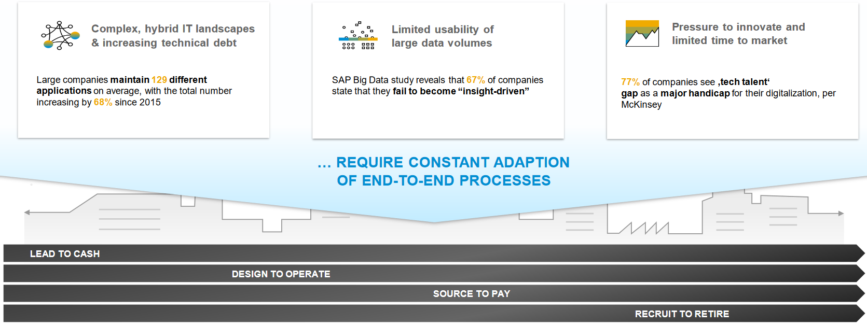
1. Herausforderungen
in der Industrie

Slide 5
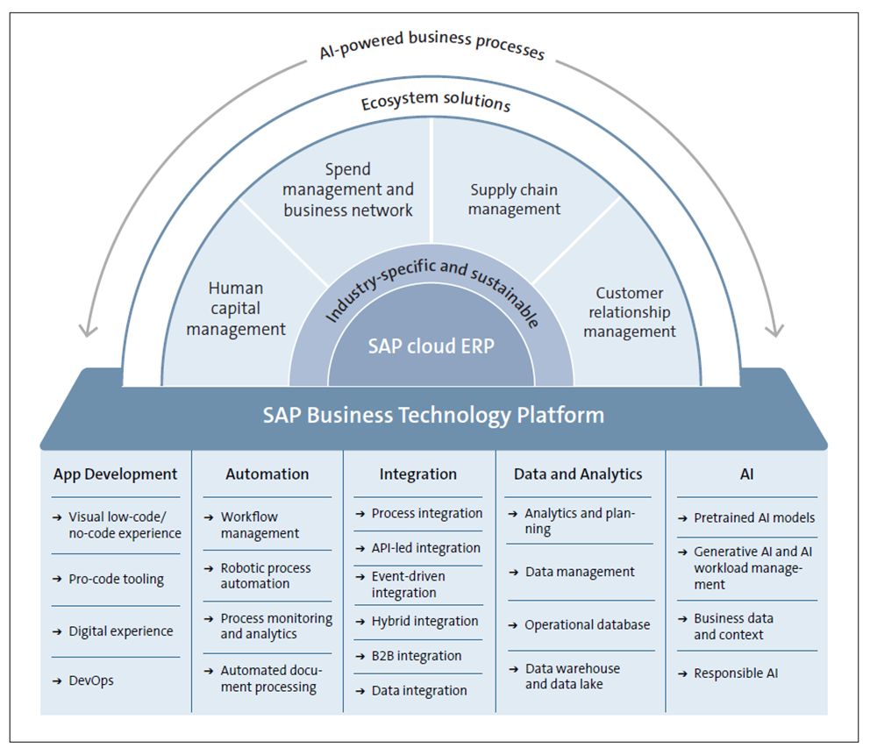
2. Überblick über die BTP
BTP-Übersicht

Slide 6
3. Fünf Tipps für die BTP

Slide 7
Tipp 1: Das Rad nicht neu erfinden
Prüfung auf existierende Lösung(en), vor der Entwicklung einer kundenindividuellen Anforderung.
Existierende SAP® Apps
Kommende SAP® Features
Verfügbare Lösungen
Kundenindividuelle Lösung
Erweiterung existierender Apps
Customizing existierender Lösung
NOTE: Für eine exakte Lösung ohne Kompromisse ist eine kundenindividuelle Lösung unabdingbar.

Slide 8

Tipp 2: Gegenüberstellung aller Optionen auf der BTP
Individueller Webservice
Integration Suite
SAP® BTP ist ein umfangreicher Werkzeugkasten, welcher zur Problemlösung und Innovation genutzt werden kann.
Wenn mehrere Ansätze zur gewünschten Lösung führen, dann gilt es die Ansätze unter Berücksichtigung der Aspekte Wartbarkeit, Kosten, erforderliches Know-How gegeneinander abzuwägen.

Slide 9



Tipp 3: Verwaltung der BTP-Instanzen
Servicenutzung
Kosten
Sicherheit

Slide 10


Tipp 4: Kenne die zugrunde liegende Technologie
SAP BTP basiert auf zahlreichen Technologien. Zur Problembehebung ist es hilfreich, die Lösung in der Technologie zu suchen, auf der der BTP-Dienst basiert.
SAP® Build Apps
SAP Cloud Integration
Appgyver
Apache Camel

Slide 11




Tipp 5: Jeder fängt klein an
(Start-Up Mindset)
Es gibt viele kleine Dinge, die man lernt, wenn die Reise durch SAP® BTP gerade erst begonnen hat.
Deswegen hilft es klein zu starten, Prozesse zu etablieren und Themen wie Benutzerzugriff und Rollen für größere Projekte einzurichten und zuverlässig und sicher skalieren zu können.

Slide 12


Bonus Tipp: Kreativität
& Fokus auf den Nutzer
Modernisierung
Neue innovative Apps
Automatisierung
Integration
Einblick in Unternehmensdaten
Menschenzentrisertes Design
Endnutzer im Mittelpunkt
Lösen der entscheidenden Herausforderungen
Design Thinking Methodik anwenden

Slide 13
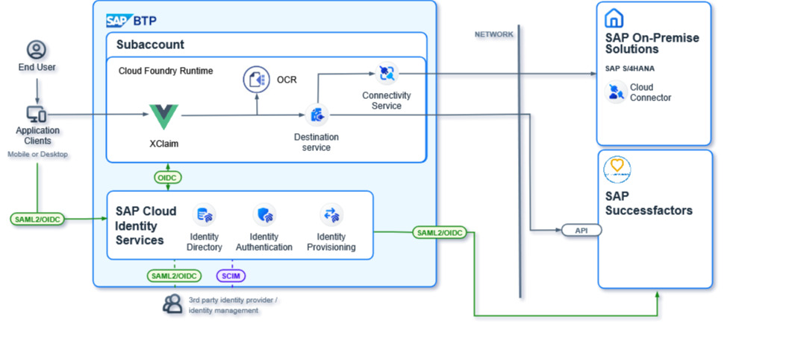

Beispielhafte Lösungsarchitektur App „XClaim“
Eine Erweiterung für SuccessFactors zur automatisierten Belegerkennung, welche sowohl auf der BTP entwickelt als auch gehostet wird.
OCR: Document Information Extractor auf der BTP

Slide 14
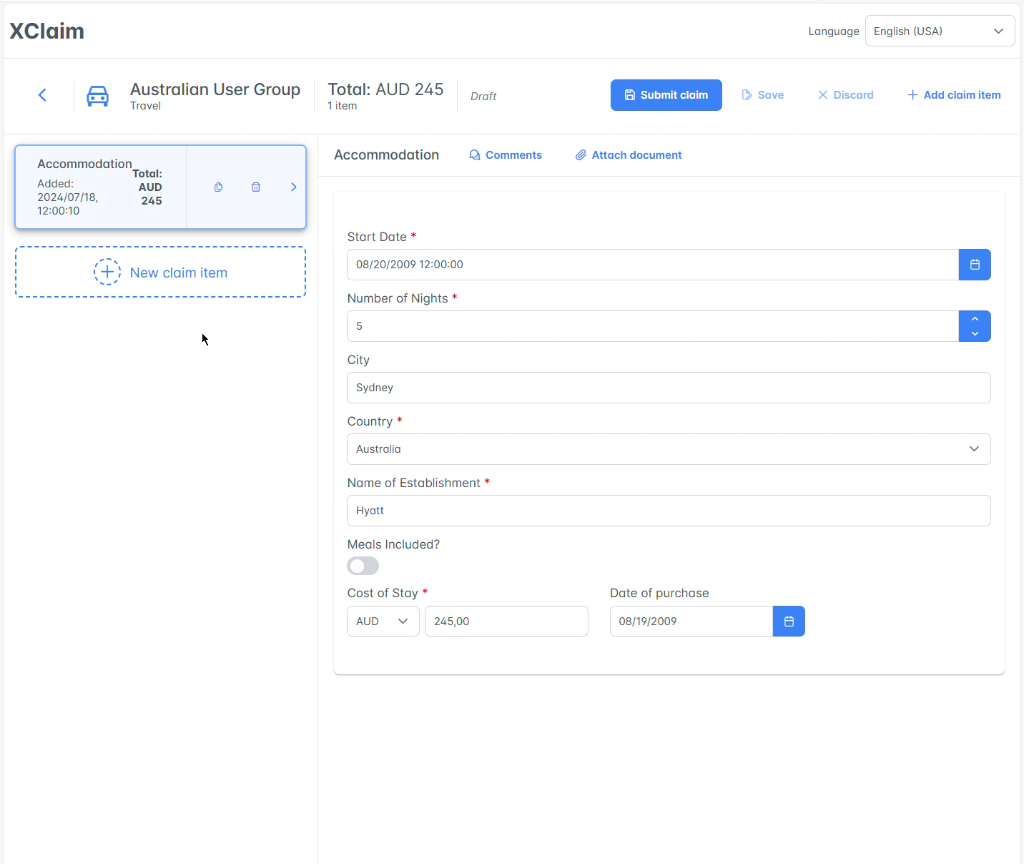
Showcase: „XClaim“

Slide 15

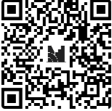
https://www.menti.com/alny42crj1su
Welche Themen auf der BTP sind zukünftig gewünscht?
Z.B.: „BTP-Einstieg“, „BTP-Implementierungspartner“, „Integration von Tool XYZ und S4 Cloud“

Slide 16



Vielen Dank!
EPI-USE Labs GmbH | Altrottstr. 31 | 69190 Walldorf
Sitz der Gesellschaft: Walldorf, Deutschland | Geschäftsführer: Henrik Stammer, Lars Fuchs
Amtsgericht Mannheim HRB710994

